Slide 1
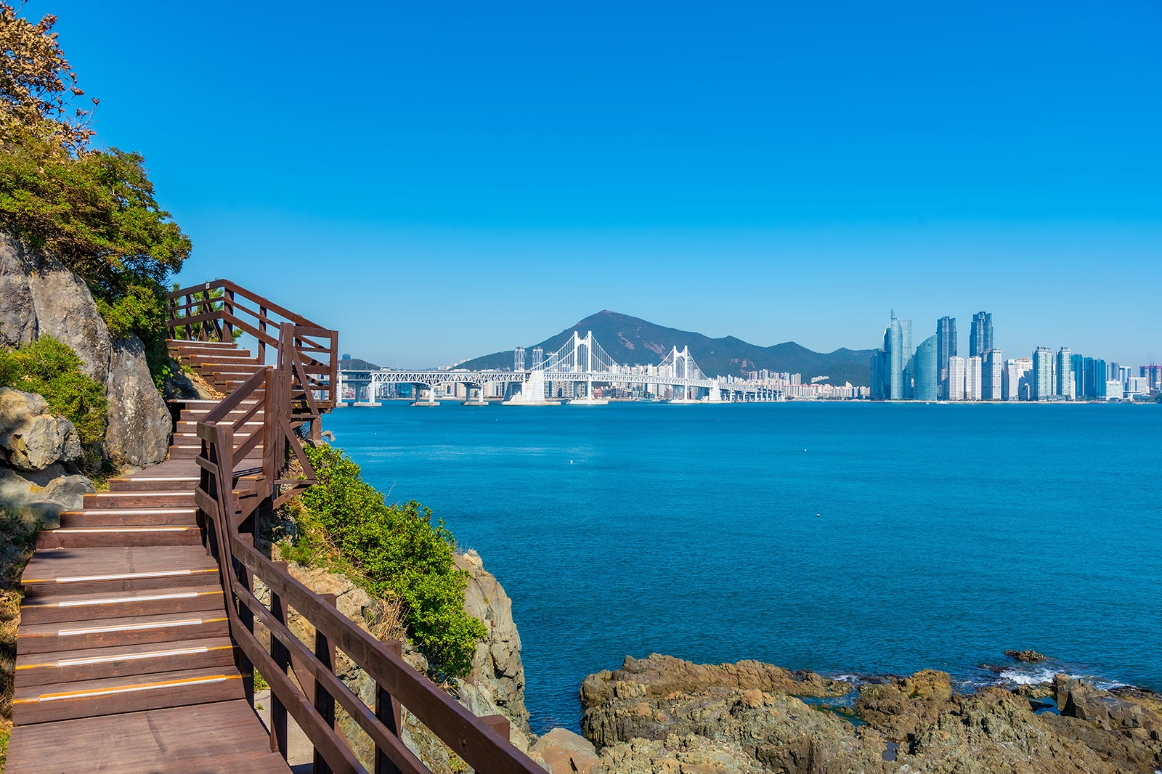
잘 놀다 갑니다
팀장 : 박 휘원 팀원 : 송 민영 팀원 : 최 낙원 팀원 : 최 영수

Slide 2



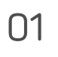
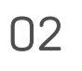
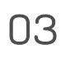
목차
01
사이트 제작 목적
02
사용된 기술
03
만든 사이트 소개
- 1 -

Slide 3





01
사이트 제작 목적
- 2 -

Slide 4

Covid-19로 인한 비대면 문화 유행
최근 Covid-19 전염병으로 인하여 사람과의 직접적인 접촉이 적은
언택트 시대를 맞이하게 되었음
이러한 수요에 맞추어, 지역 내 사용자들 간의 원활한 연결을 위한 커뮤니티 플랫폼을 제작/제공하고자 함
지역 사업에 대한 홍보 채널을 제공하고, 사용자가 손쉽게 주변에 위치한 지역 산업 정보를 얻을 수 있음
- 3 -

Slide 5
02
사용된 기술
- 4 -

Slide 6
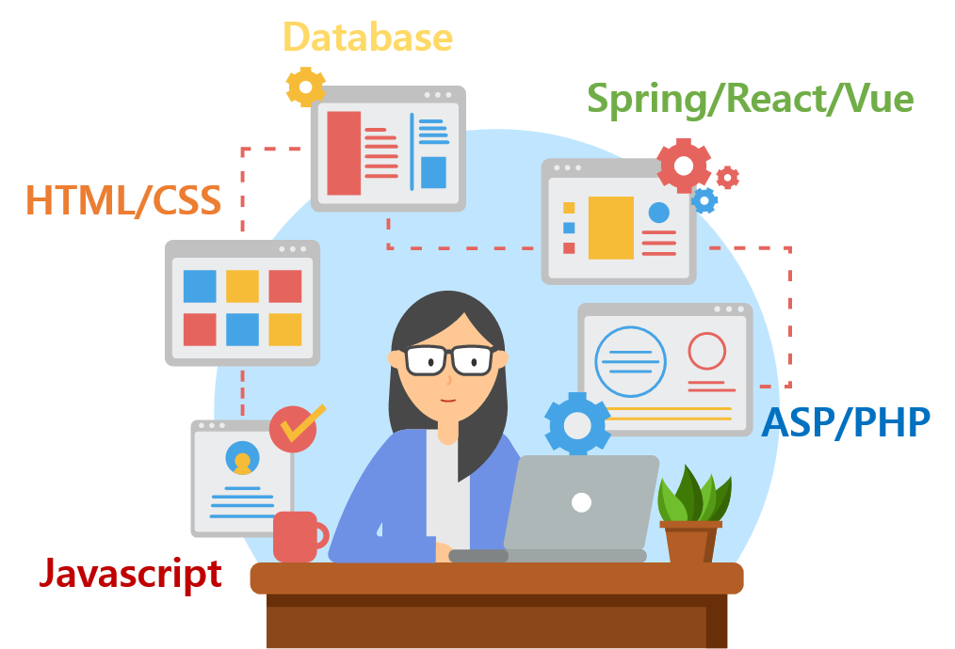
Front-End
Html, jsp, javascript, css, jquery
Back-End
Java, Jsp, Servlet, Mysql
API
Google_reCAPTCHA, Summernote, 뉴스 RSS
- 5 -

Slide 7
03
만든 페이지 소개
- 6 -

Slide 8
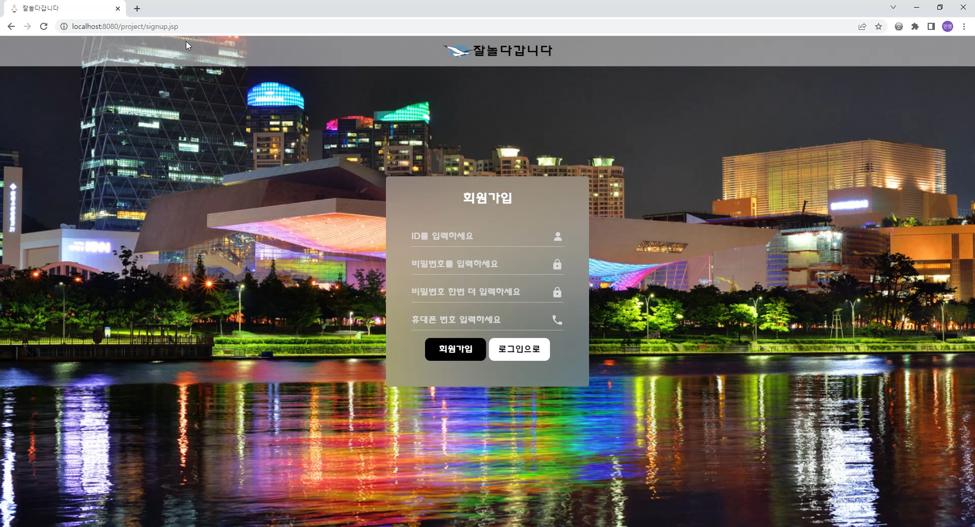
Signup.jsp
[동영상 1] 회원가입 로직
- 7 -

Slide 9
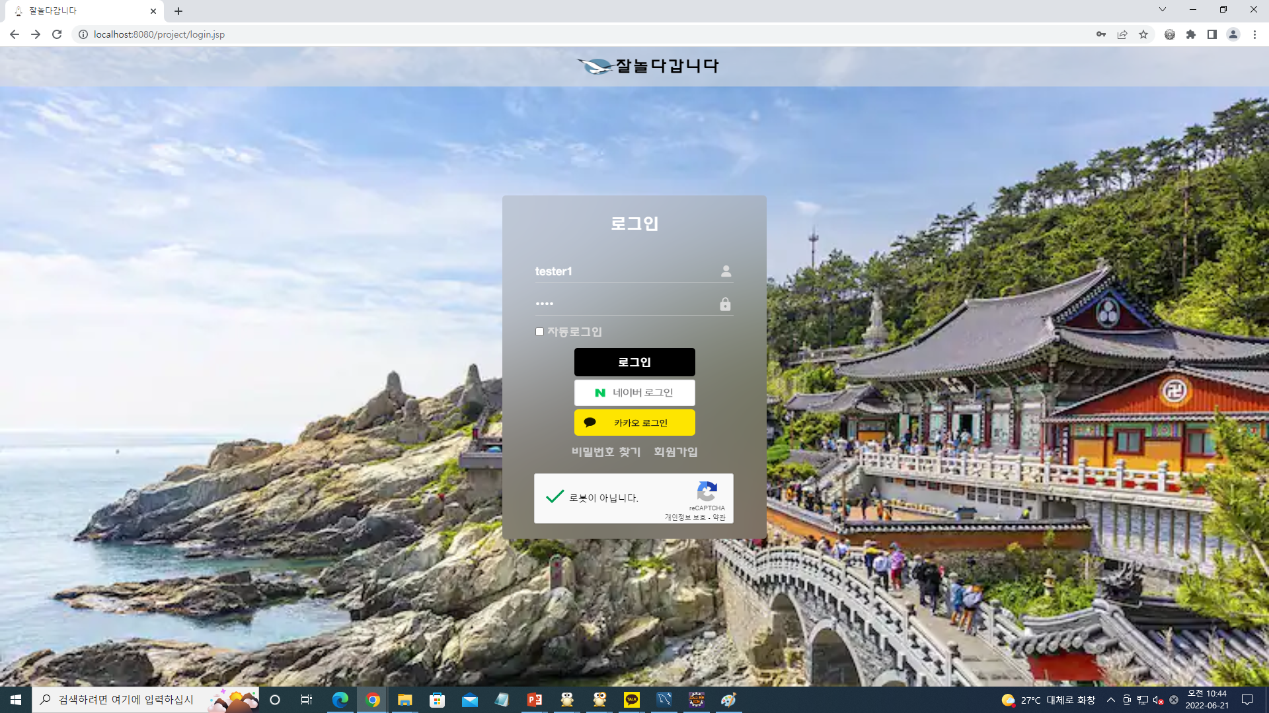
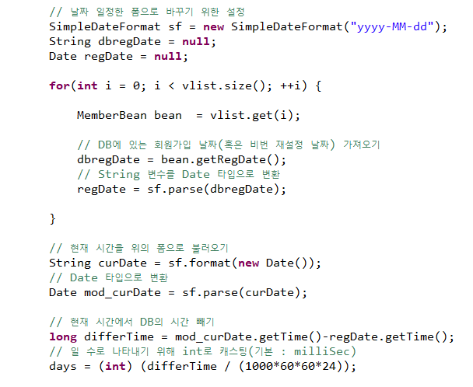
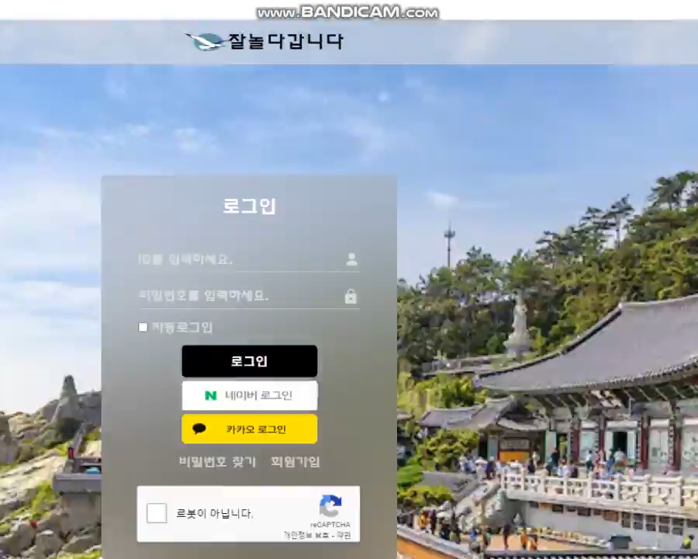
Login.jsp
[동영상 2] 로그인 로직
[그림 1] 로그인 페이지
Login API
연동 시 서비스 url이 필요했으며,
실제 구현 하지 못해 아쉬움이 있음
- 8 -

Slide 10
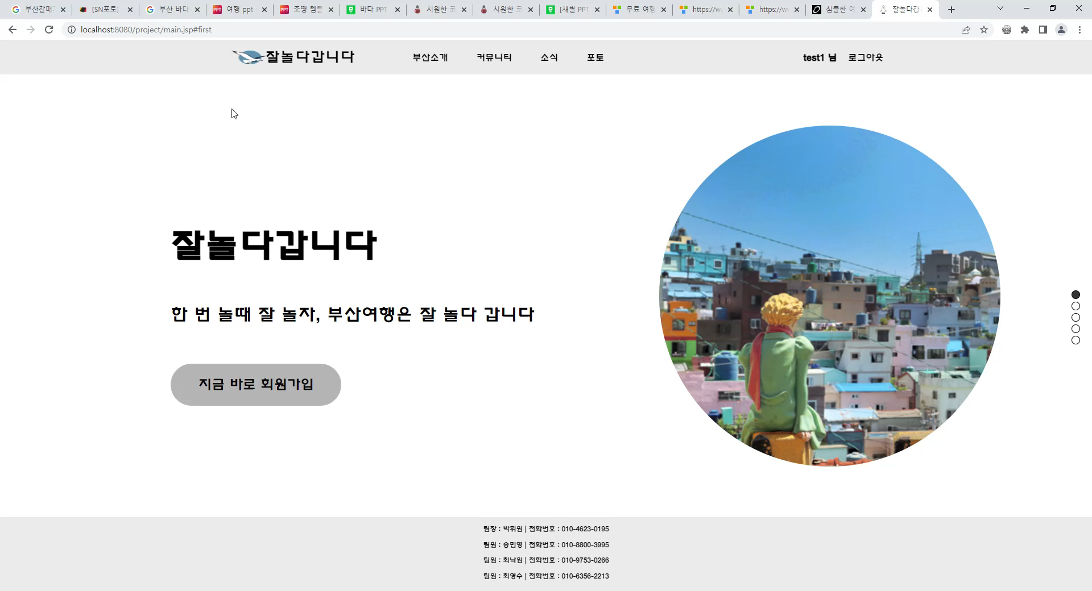
Main.jsp
[동영상 3] 메인 페이지 로직
- 9 -

Slide 11
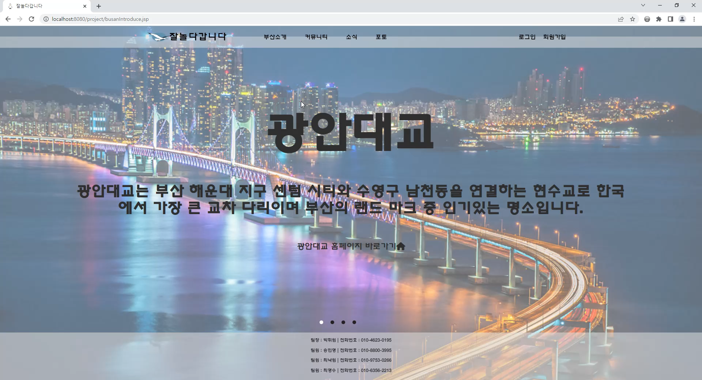
Busanintroduce.jsp
[동영상 4] 부산소개 페이지 로직
- 10 -

Slide 12
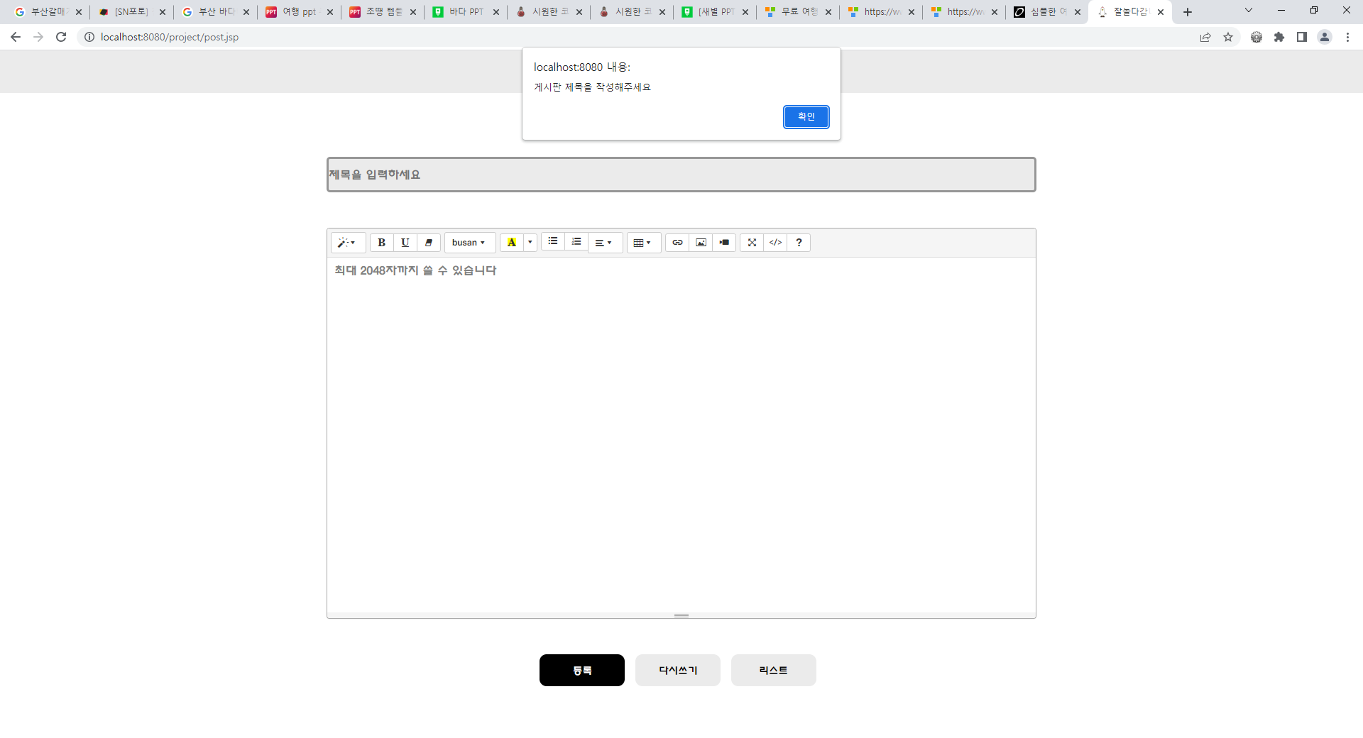
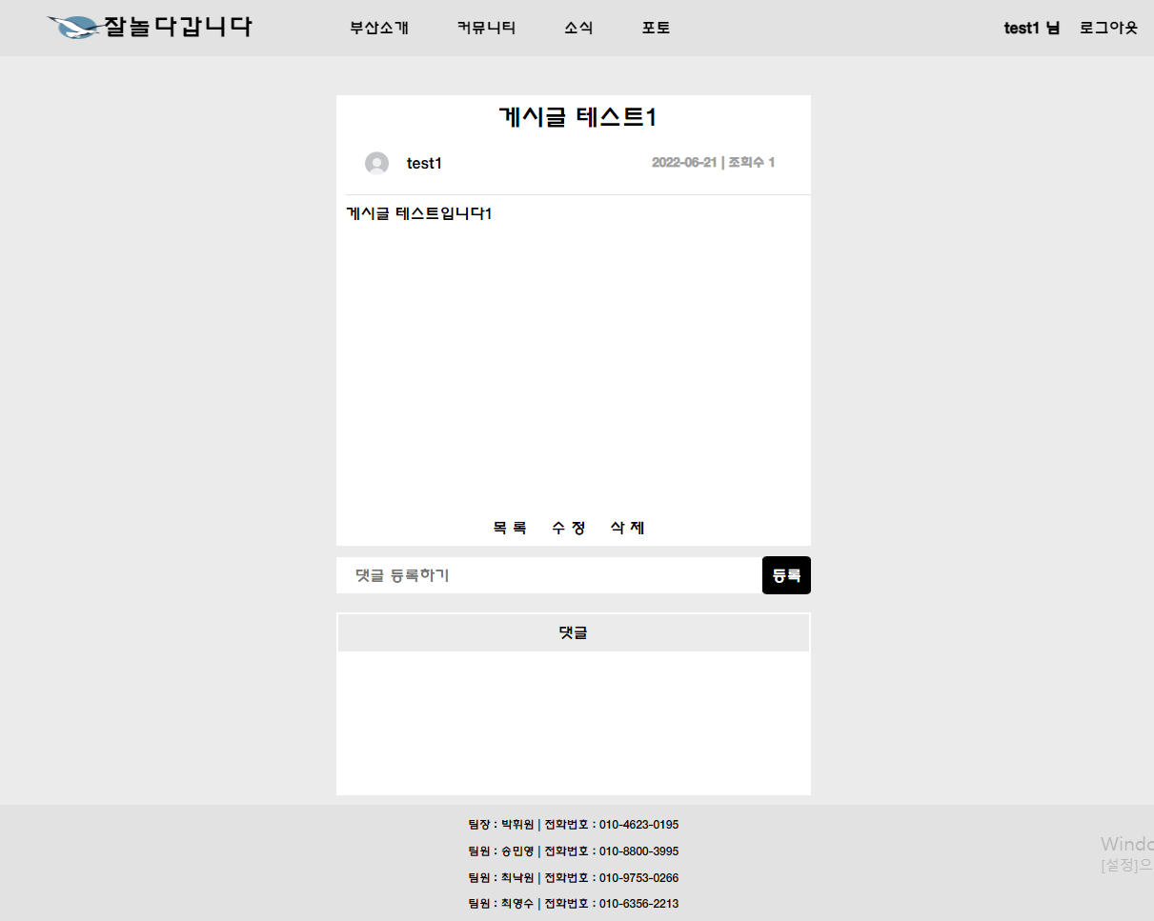
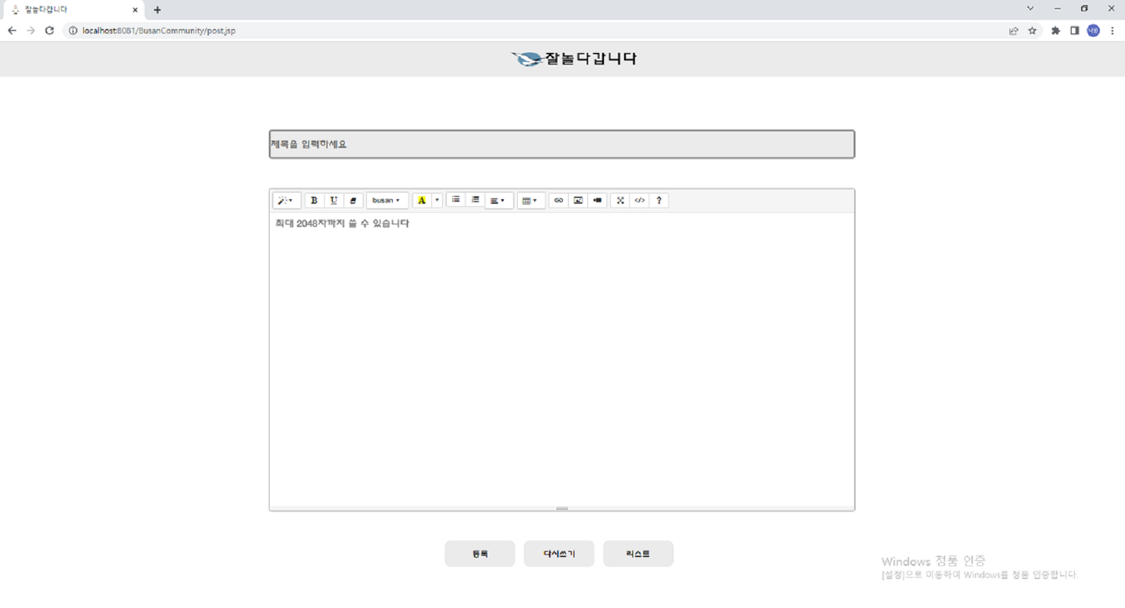
Post.jsp
Read.jsp
Summernote API 사용
게시판의 기본적인 기능을 모두 구현
[그림 2] 글쓰기
[그림 3] 게시글 상세보기
- 11 -

Slide 13
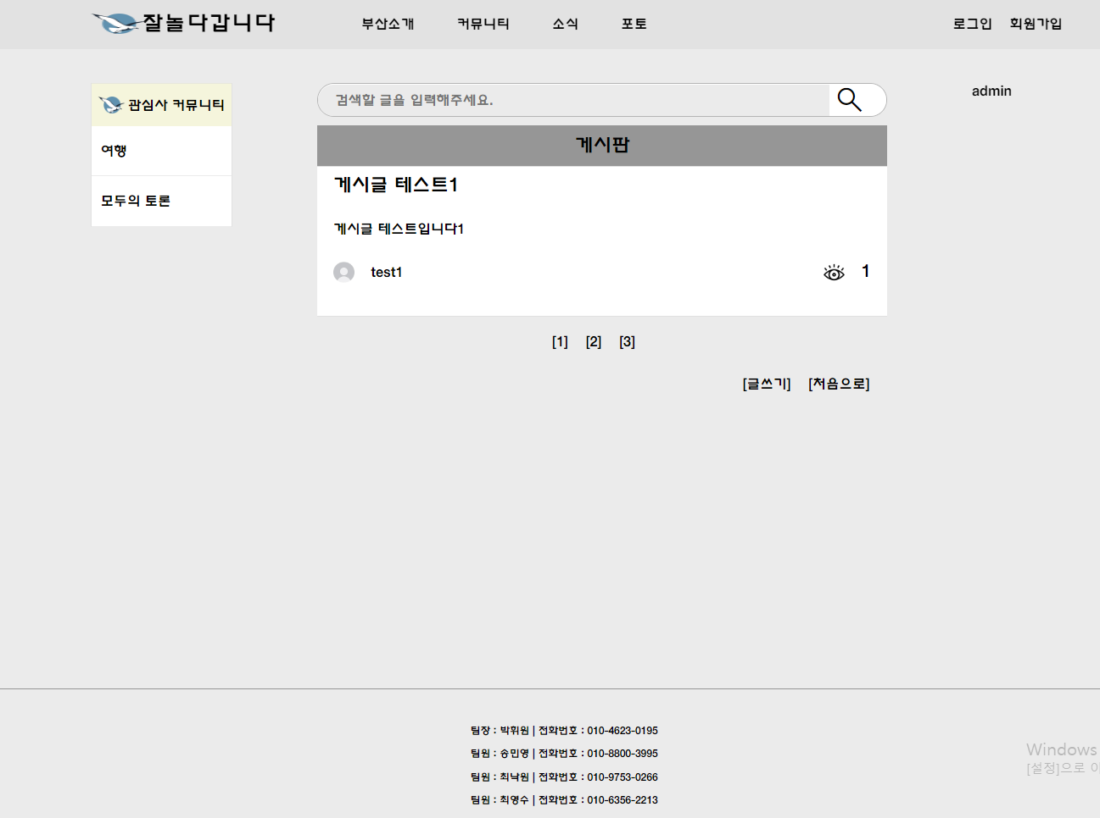
Community.jsp
기본적으로 검색창과 게시판으로 구성
각 게시글은 제목, 내용, 프로필 이미지 및 유저 ID, 우측 하단의 조회수를 포함
검색창
제목 혹은 내용과 일치하는 게시글을 찾도록 설계
예외처리 : 검색창을 빈 상태로 조회하면 [검색어를 입력하세요] 알림창을 띄움
[그림 4] 게시글 목록
- 12 -

Slide 14
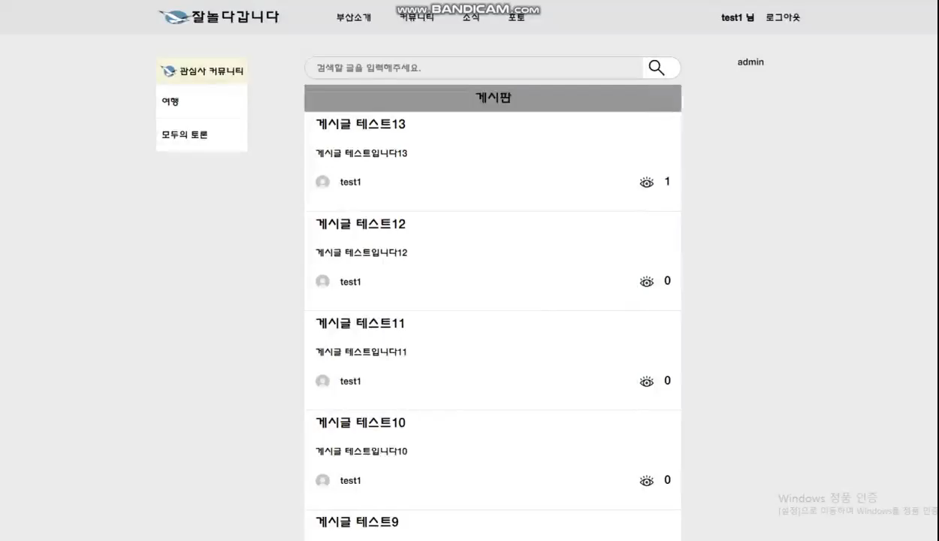
Read.jsp
[동영상 5] 댓글 로직
- 13 -

Slide 15
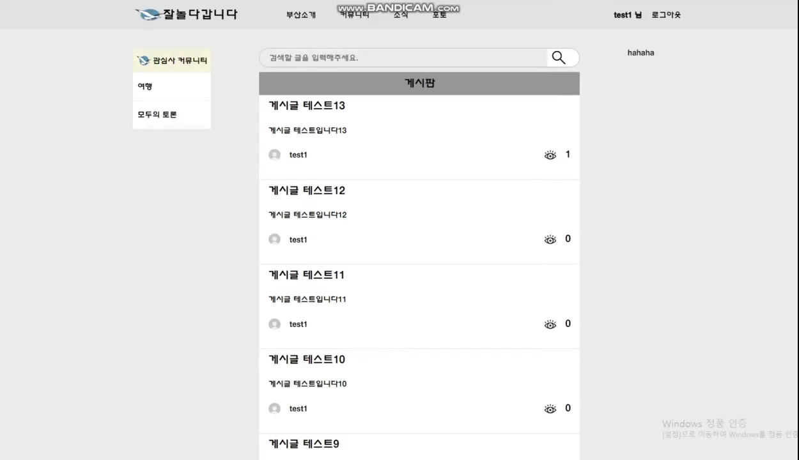
Read.jsp
[동영상 6] 게시판의 검색 로직
- 14 -

Slide 16
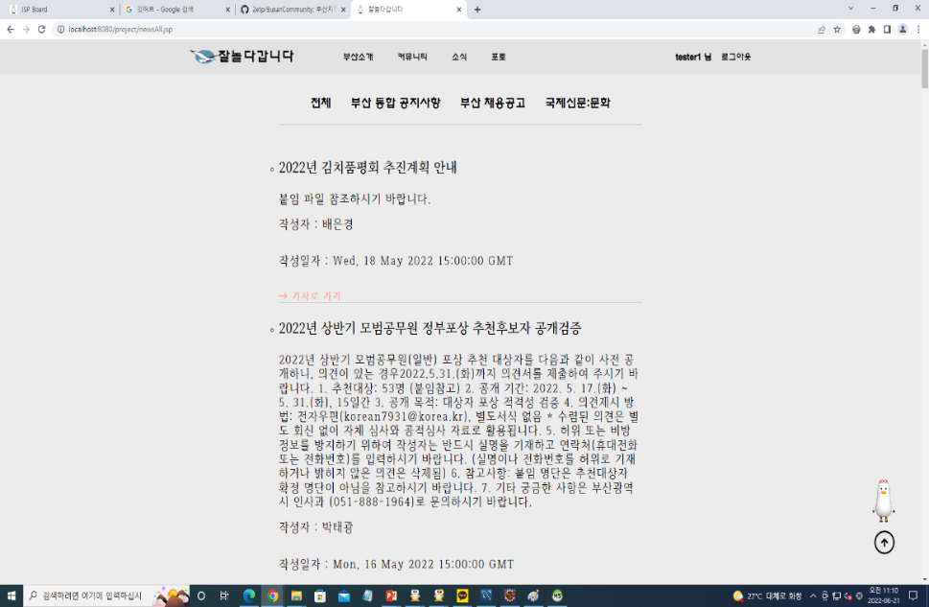
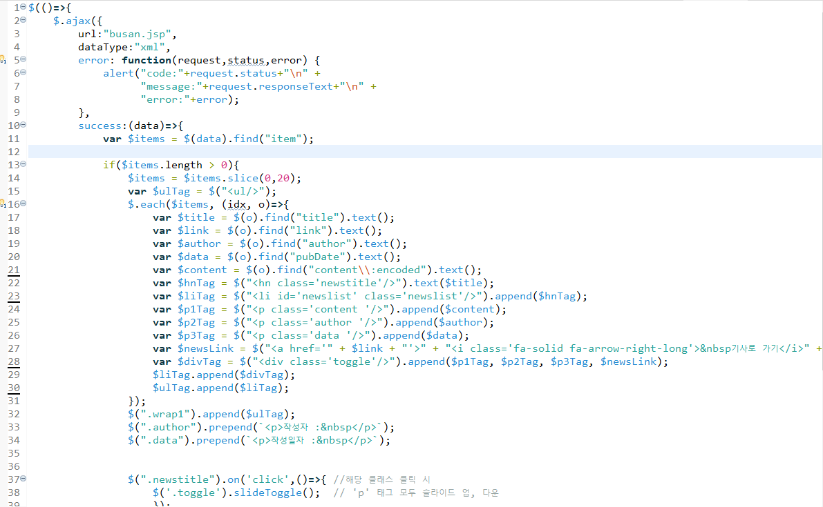
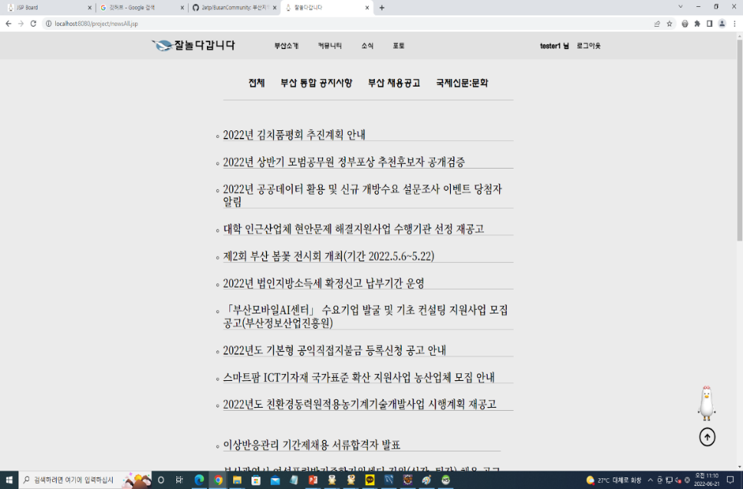
NewsAll.jsp
[그림 5] 소식 페이지1
Ajax를 통한 RSS 구현
부산 시정 소식, 부산 지역신문을
연동하여 사용자에게 다양한 정보를 제공
[그림 6] 소식 페이지2
- 15 -

Slide 17
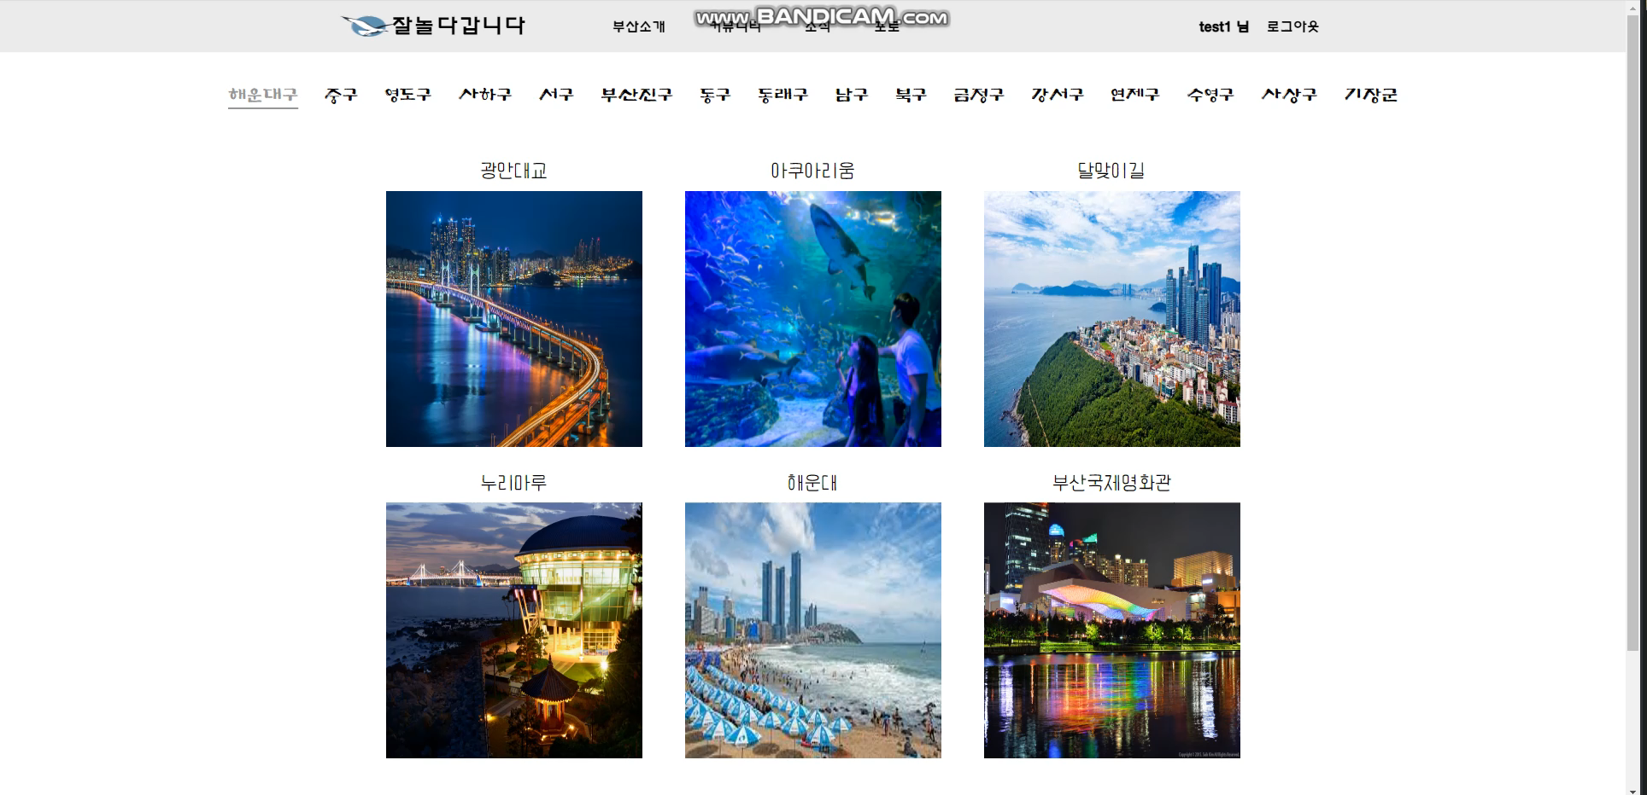
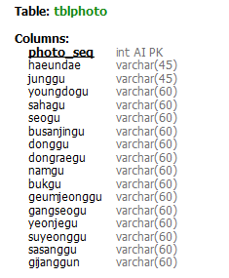
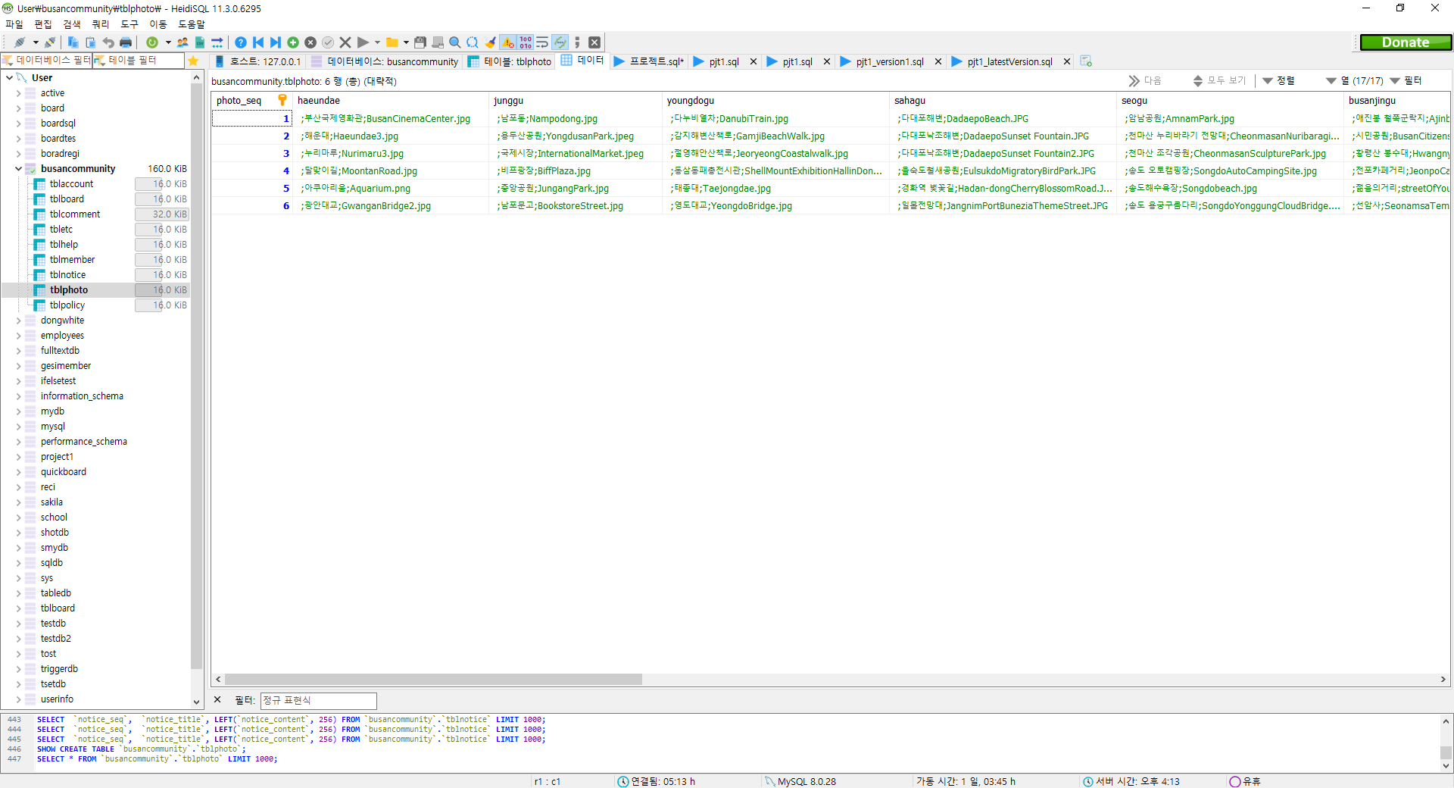
Photo.jsp
• 제작 목적에 부합하고자
각 자치구별 명소를
한 눈에 볼 수 있도록 구현
• DB에 저장된 사진을
불러와 게시판 형식으로
구성함
[동영상 7] 포토 페이지 로직
- 16 -

Slide 18
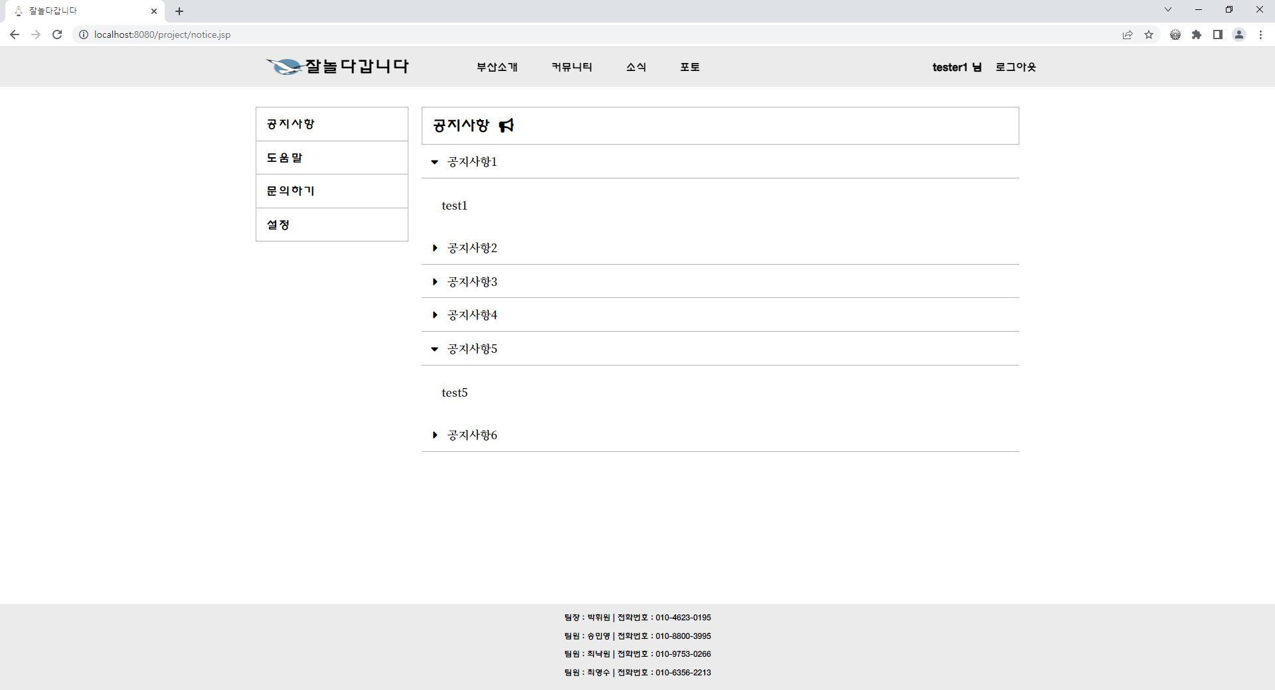
Notice.jsp
사이트 이용수칙 및 알림사항 등을
제공하고자 구현
도움말 페이지 역시 동일함
[그림 7] 공지사항 페이지
- 17 -

Slide 19
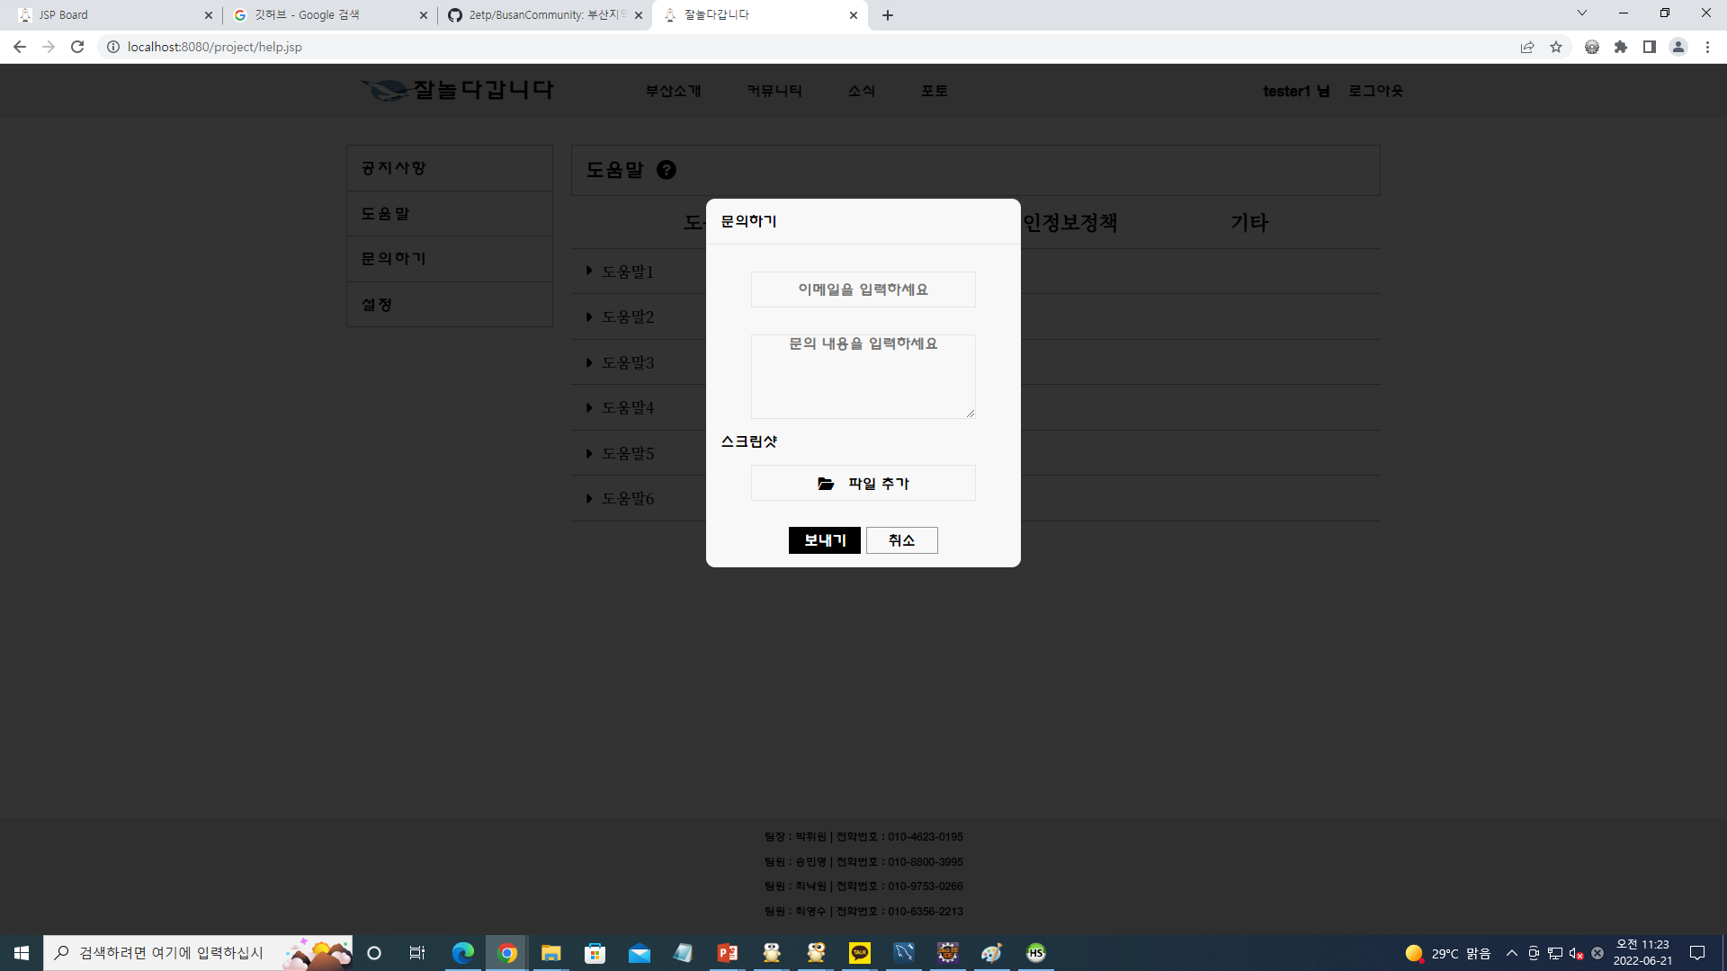
Modal_inquiry.js
기존의 일률적인 게시판 형식을 벗어나 심플한 모달창 형식으로 구현
[그림 8] 문의하기 모달창
- 18 -

Slide 20
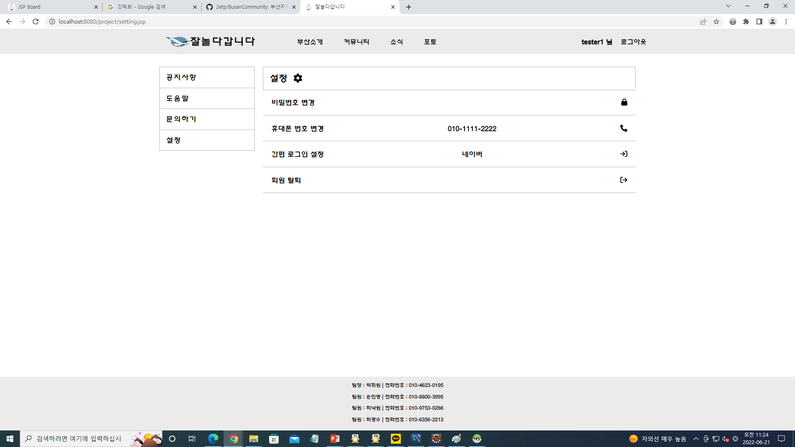
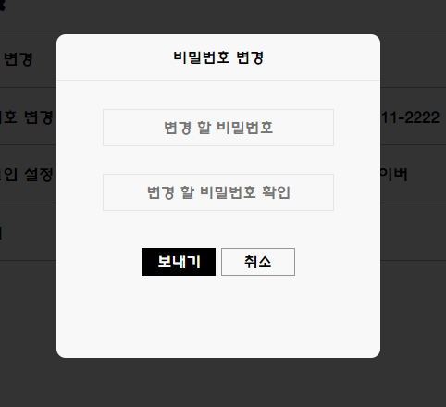
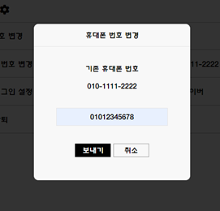
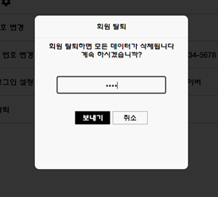
Setting.jsp
이용자의 편의를 위해 현재 페이지에서 모달창으로 모든 수정이 가능하게 구현
[그림 9] 세팅 페이지 모달창
- 19 -

Slide 21
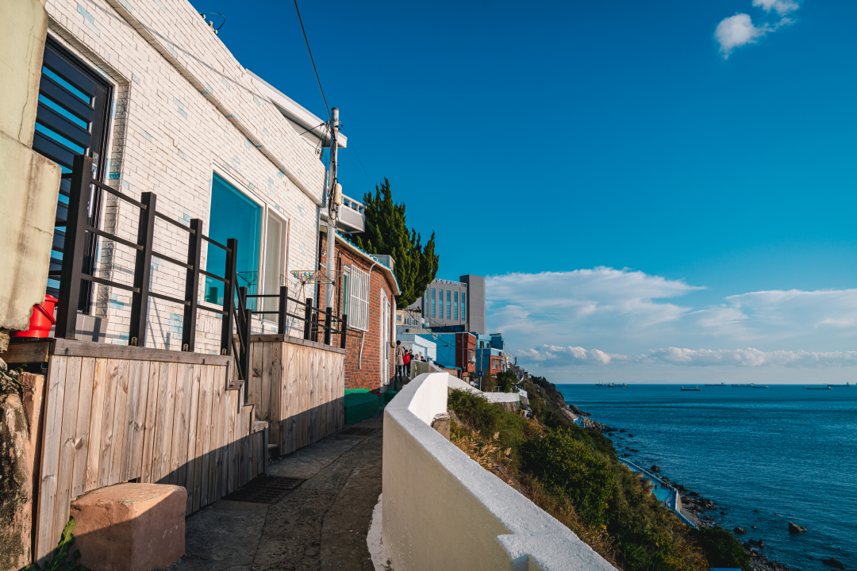
Thank you

